Slide 1
Dzień wstępny
Wydział
Elektroniki, Fotoniki i Mikrosystemów
25 WRZEŚNIA 2023

Slide 2



WŁADZE UCZELNI
REKTOR
prof. dr hab. inż. Arkadiusz Wójs
PROREKTOR DS. NAUKI
prof. dr hab. inż. Andrzej Ożyhar
PROREKTOR DS. STUDENCKICH
dr inż. Piotr Górski

Slide 3
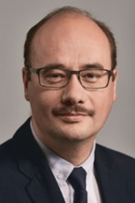
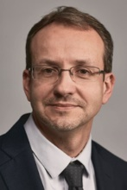
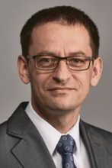
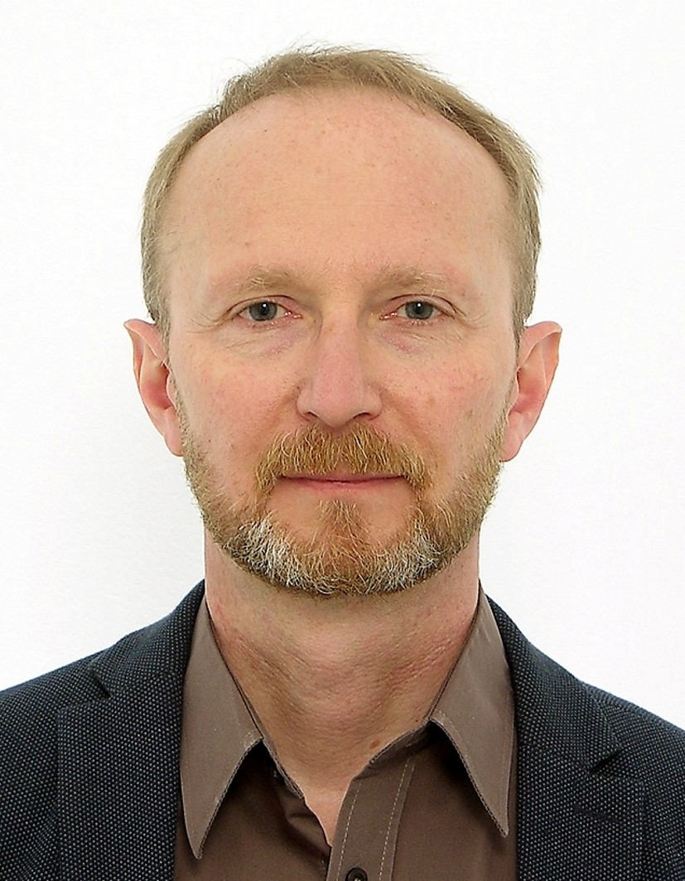
WŁADZE WYDZIAŁU
DZIEKAN
prof. dr hab. inż. Rafał Walczak
PRODZIEKAN DS. OGÓLNYCH
prof. dr hab. inż. Jarosław Domaradzki
PRODZIEKAN DS. DYDAKTYKI
dr hab. inż. Artur Wiatrowski, prof. uczelni
PRODZIEKAN DS. WSPÓŁPRACY
dr hab. inż. Adam Polak, prof. uczelni

Slide 4
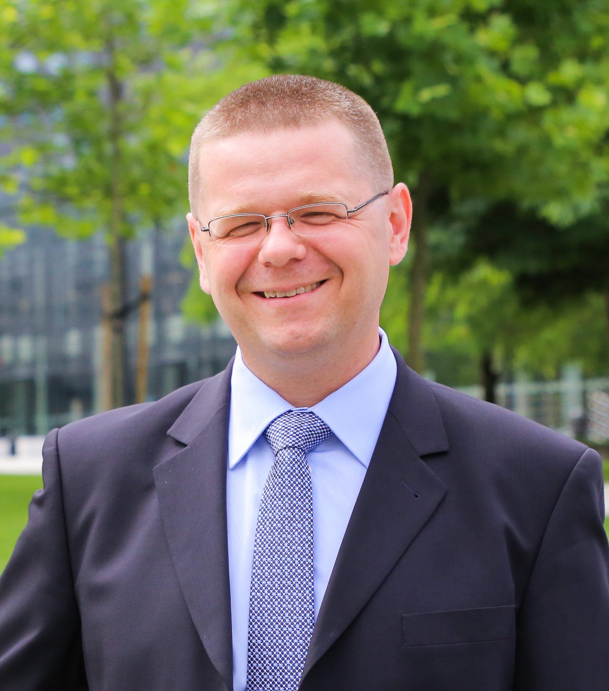
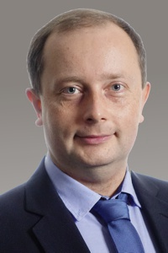
WŁADZE WYDZIAŁU
PRODZIEKAN DS. STUDENCKICH
Kierunki AIR, EKA, EAC
dr inż. Adam Wąż
PRODZIEKAN DS. STUDENCKICH
Kierunki IEA, EiT, IMM, ESM
dr inż. Damian Nowak

Slide 5
STRUKTURA WYDZIAŁU
Katedra Akustyki, Multimediów i Przetwarzania Sygnałów
Kierownik: prof. dr hab. inż. Krzysztof Opieliński
Katedra Cybernetyki i Robotyki
Kierownik: prof. dr hab. inż. Ignacy Dulęba
Katedra Metrologii Elektronicznej i Fotonicznej
Kierownik: prof. dr hab. inż. Janusz Mroczka
Katedra Mikroelektroniki i Nanotechnologii
Kierownik: prof. dr hab. inż. Regina Paszkiewicz
Katedra Mikrosystemów
Kierownik: prof. dr hab. inż. Andrzej Dziedzic
Katedra Nanometrologi
Kierownik: prof. dr hab. inż. Teodor Gotszalk
Katedra Teorii Pola, Układów Elektronicznych i Optoelektroniki
Kierownik: dr hab. inż. Jarosław Sotor, prof. uczelni

Slide 6
STUDIA STACJONARNE I STOPNIA
Kierunki studiów i specjalności
Automatyka i Robotyka (AIR)
  Robotyka (ARR)
  Elektroniczne Systemy Automatyki (AEU)
Elektronika (EKA)
  Inżynieria akustyczna (EIA)
  Aparatura elektroniczna (EAE)
  Systemy Przetwarzania Sygnałów (EPS)
Electronics and Computer Engineering (EAC)
Elektronika i Fotonika (EIF)
Inteligentna Elektronika (IEA)
Inżynieria Mikrosystemów Mechatronicznych (IMM)

Slide 7
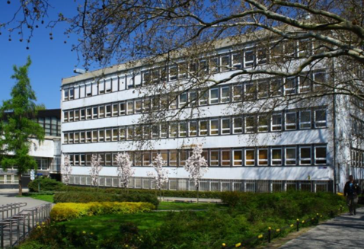
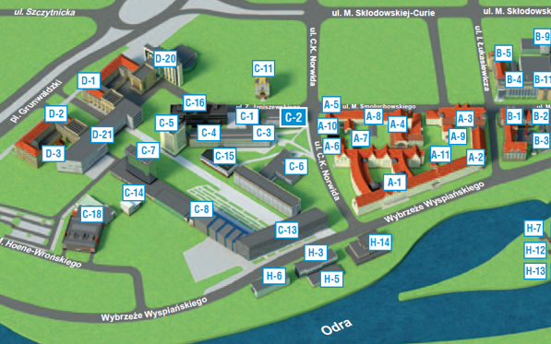
KAMPUS GŁÓWNY

Slide 8
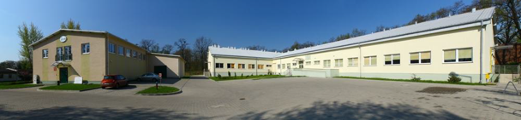
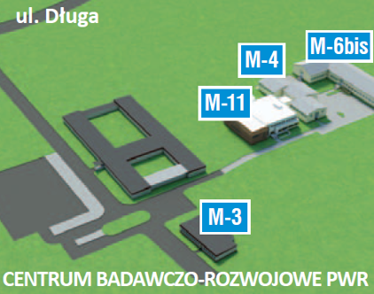
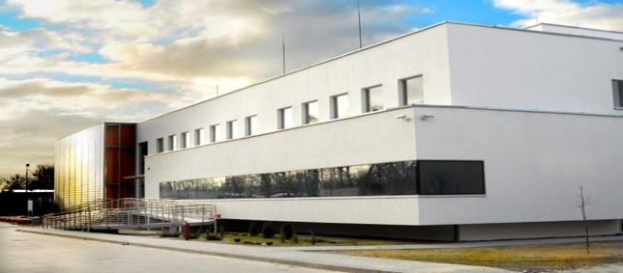
KAMPUS - DŁUGA

Slide 9
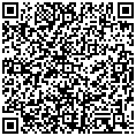
REGULAMIN STUDIÓW
REGULAMIN STUDIÓW WYŻSZYCH
W POLITECHNICE WROCŁAWSKIEJ
obowiązujący od 01 października 2023 r.

Slide 10
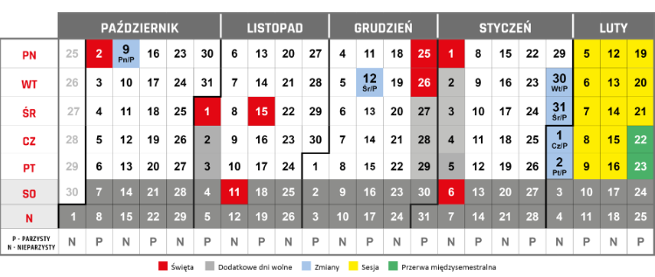
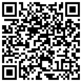
KALENDARZ AKADEMICKI
Semestr zimowy 2023/2024
Zajęcia zorganizowane rozpoczynają się 3 października 2023 r. tygodniem parzystym i trwają 15 tygodni do 2 lutego 2024 r. - 8 tygodni parzystych i 7 tygodni nieparzystych. Zajęcia zorganizowane dla studentów VII semestru studiów I stopnia trwają 10 tygodni (5 parzystych
i 5 nieparzystych) do 15 XII 2023 r.

Slide 11
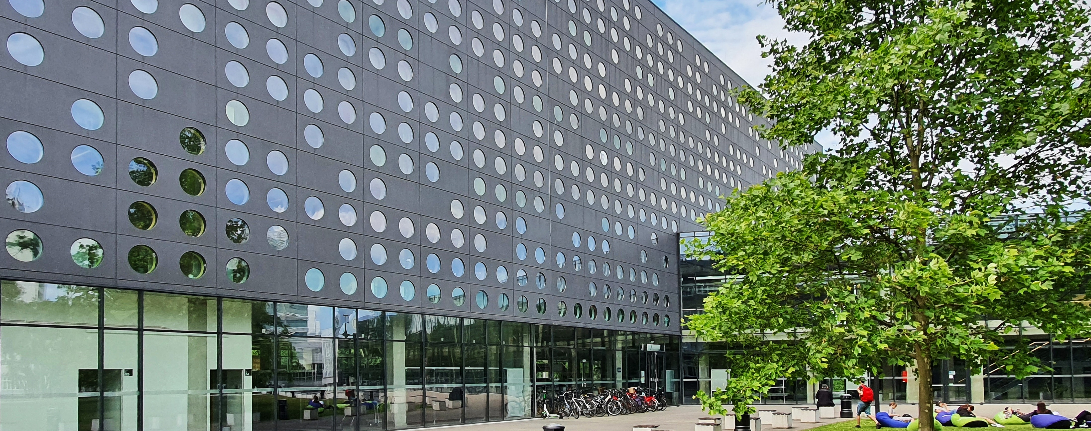
DZIAŁ DOSTĘPNOŚCI I WSPARCIA OSÓB
Z NIEPEŁNOSPRAWNOŚCIAMI

Slide 12
W Politechnice Wrocławskiej od kilkunastu lat wdrażana jest idea uczelni „bez barier”, otwartej oraz przyjaznej młodzieży
z niepełnosprawnościami.
Zajmujemy się wsparciem kandydatów, studentów oraz doktorantów ze szczególnymi potrzebami, w tym
z niepełnosprawnościami na Politechnice Wrocławskiej
Uczelnia realizuje projekt, mający na celu poprawę dostępności szkolnictwa wyższego pn. „Politechnika Nowych Szans”

Slide 13
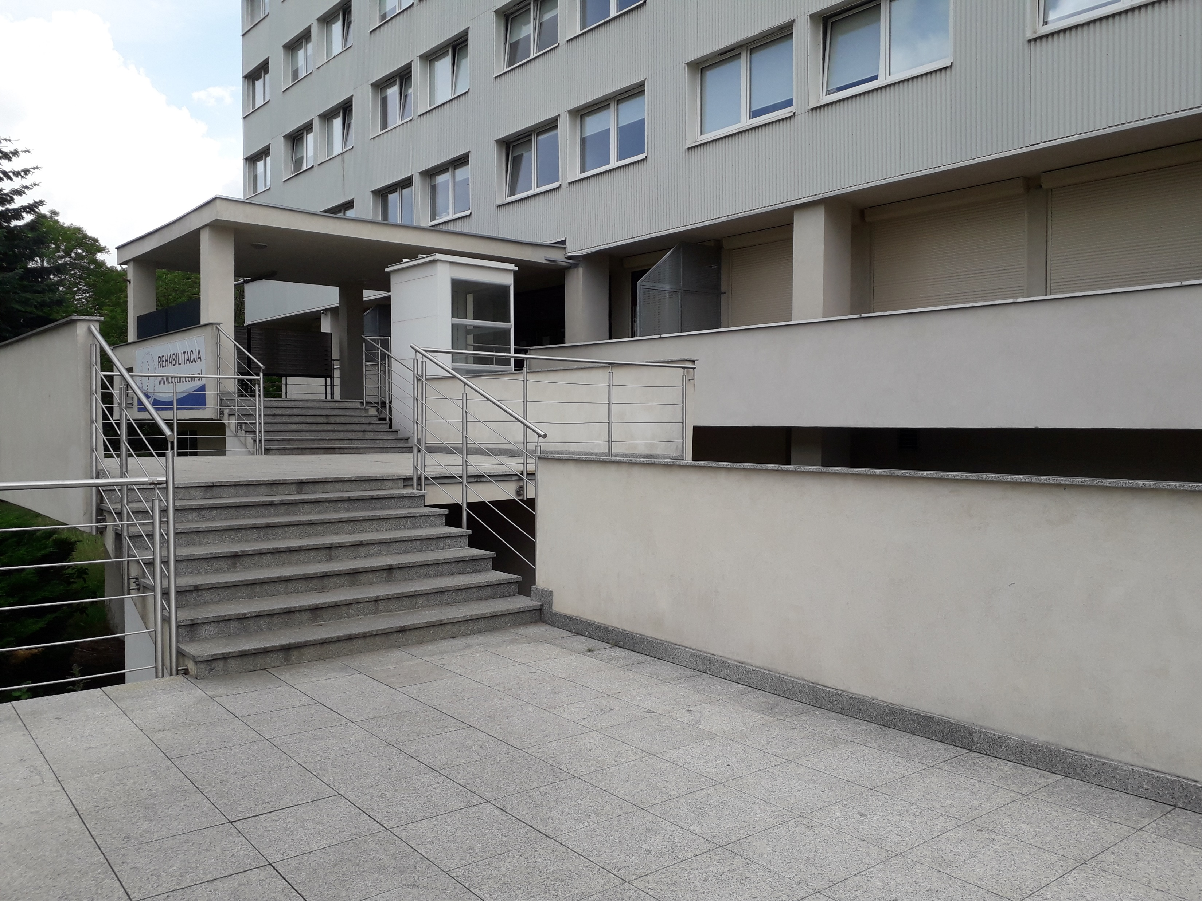
USŁUGI DLA WSZYSTKICH STUDENTÓW
Poradnia Psychologiczna - w trudnych sytuacjach studenci Politechniki Wrocławskiej mogą liczyć na pomoc zatrudnionych w uczelni psychologów i psychoterapeutów.
Poradnia psychologiczna znajduje się na terenie akademika T-22 (Osiedle Wittigowo). Umówienie wizyty odbywa się poprzez aplikację: https://ppp.pwr.edu.pl/login
Wizyta trwa około 45 minut, ilość wizyt w zależności od potrzeb. Konsultację można odbyć stacjonarnie, zdalnie lub telefonicznie.

Slide 14
ŚWIADCZONE USŁUGI DLA OSÓB ZE SZCZEGÓLNYMI POTRZEBAMI, W TYM Z NIEPEŁNOSPRAWNOŚCIĄ
Pomoc w kontaktach z Prowadzącymi
Asystent Edukacyjny
Dodatkowe kursy języka obcego

Slide 15
ŚWIADCZONE USŁUGI TYLKO DLA OSÓB
Z NIEPEŁNOSPRAWNOŚCIĄ
Stypendium Specjalne Stowarzyszenia Absolwentów PWr
Adaptacja materiałów dydaktycznych
Obóz szkoleniowo-integracyjny
Wypożyczalnia sprzętu

Slide 16
WSPARCIE STUDENTÓW ZE STRONY PWr
Sfera: dydaktyczna, organizacyjna, materialna, socjalno-bytowa
Dydaktyka
Indywidualny tok studiów
Indywidualne zaliczenia / egzaminy
Organizacja
Wcześniejsze zapisy na zajęcia ogólnouczelniane oraz wydziałowe
Możliwość wejścia do dziekanatów poza kolejnością
Stypendium dla osób niepełnosprawnych
Dostosowane budynki PWr oraz akademiki
Sfera materialna oraz socjalno-bytowa

Slide 17
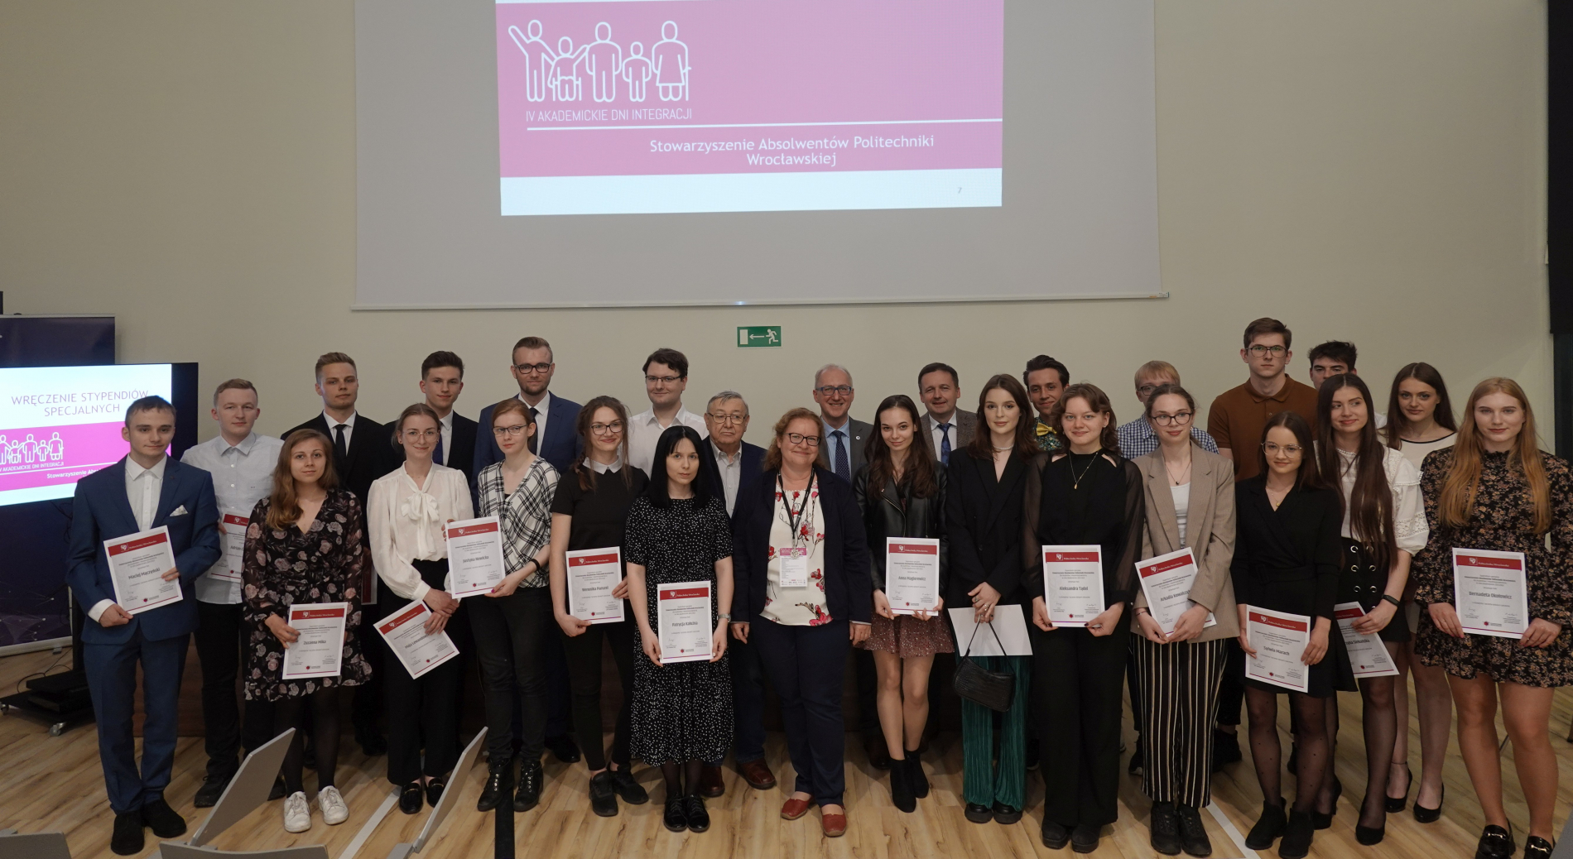
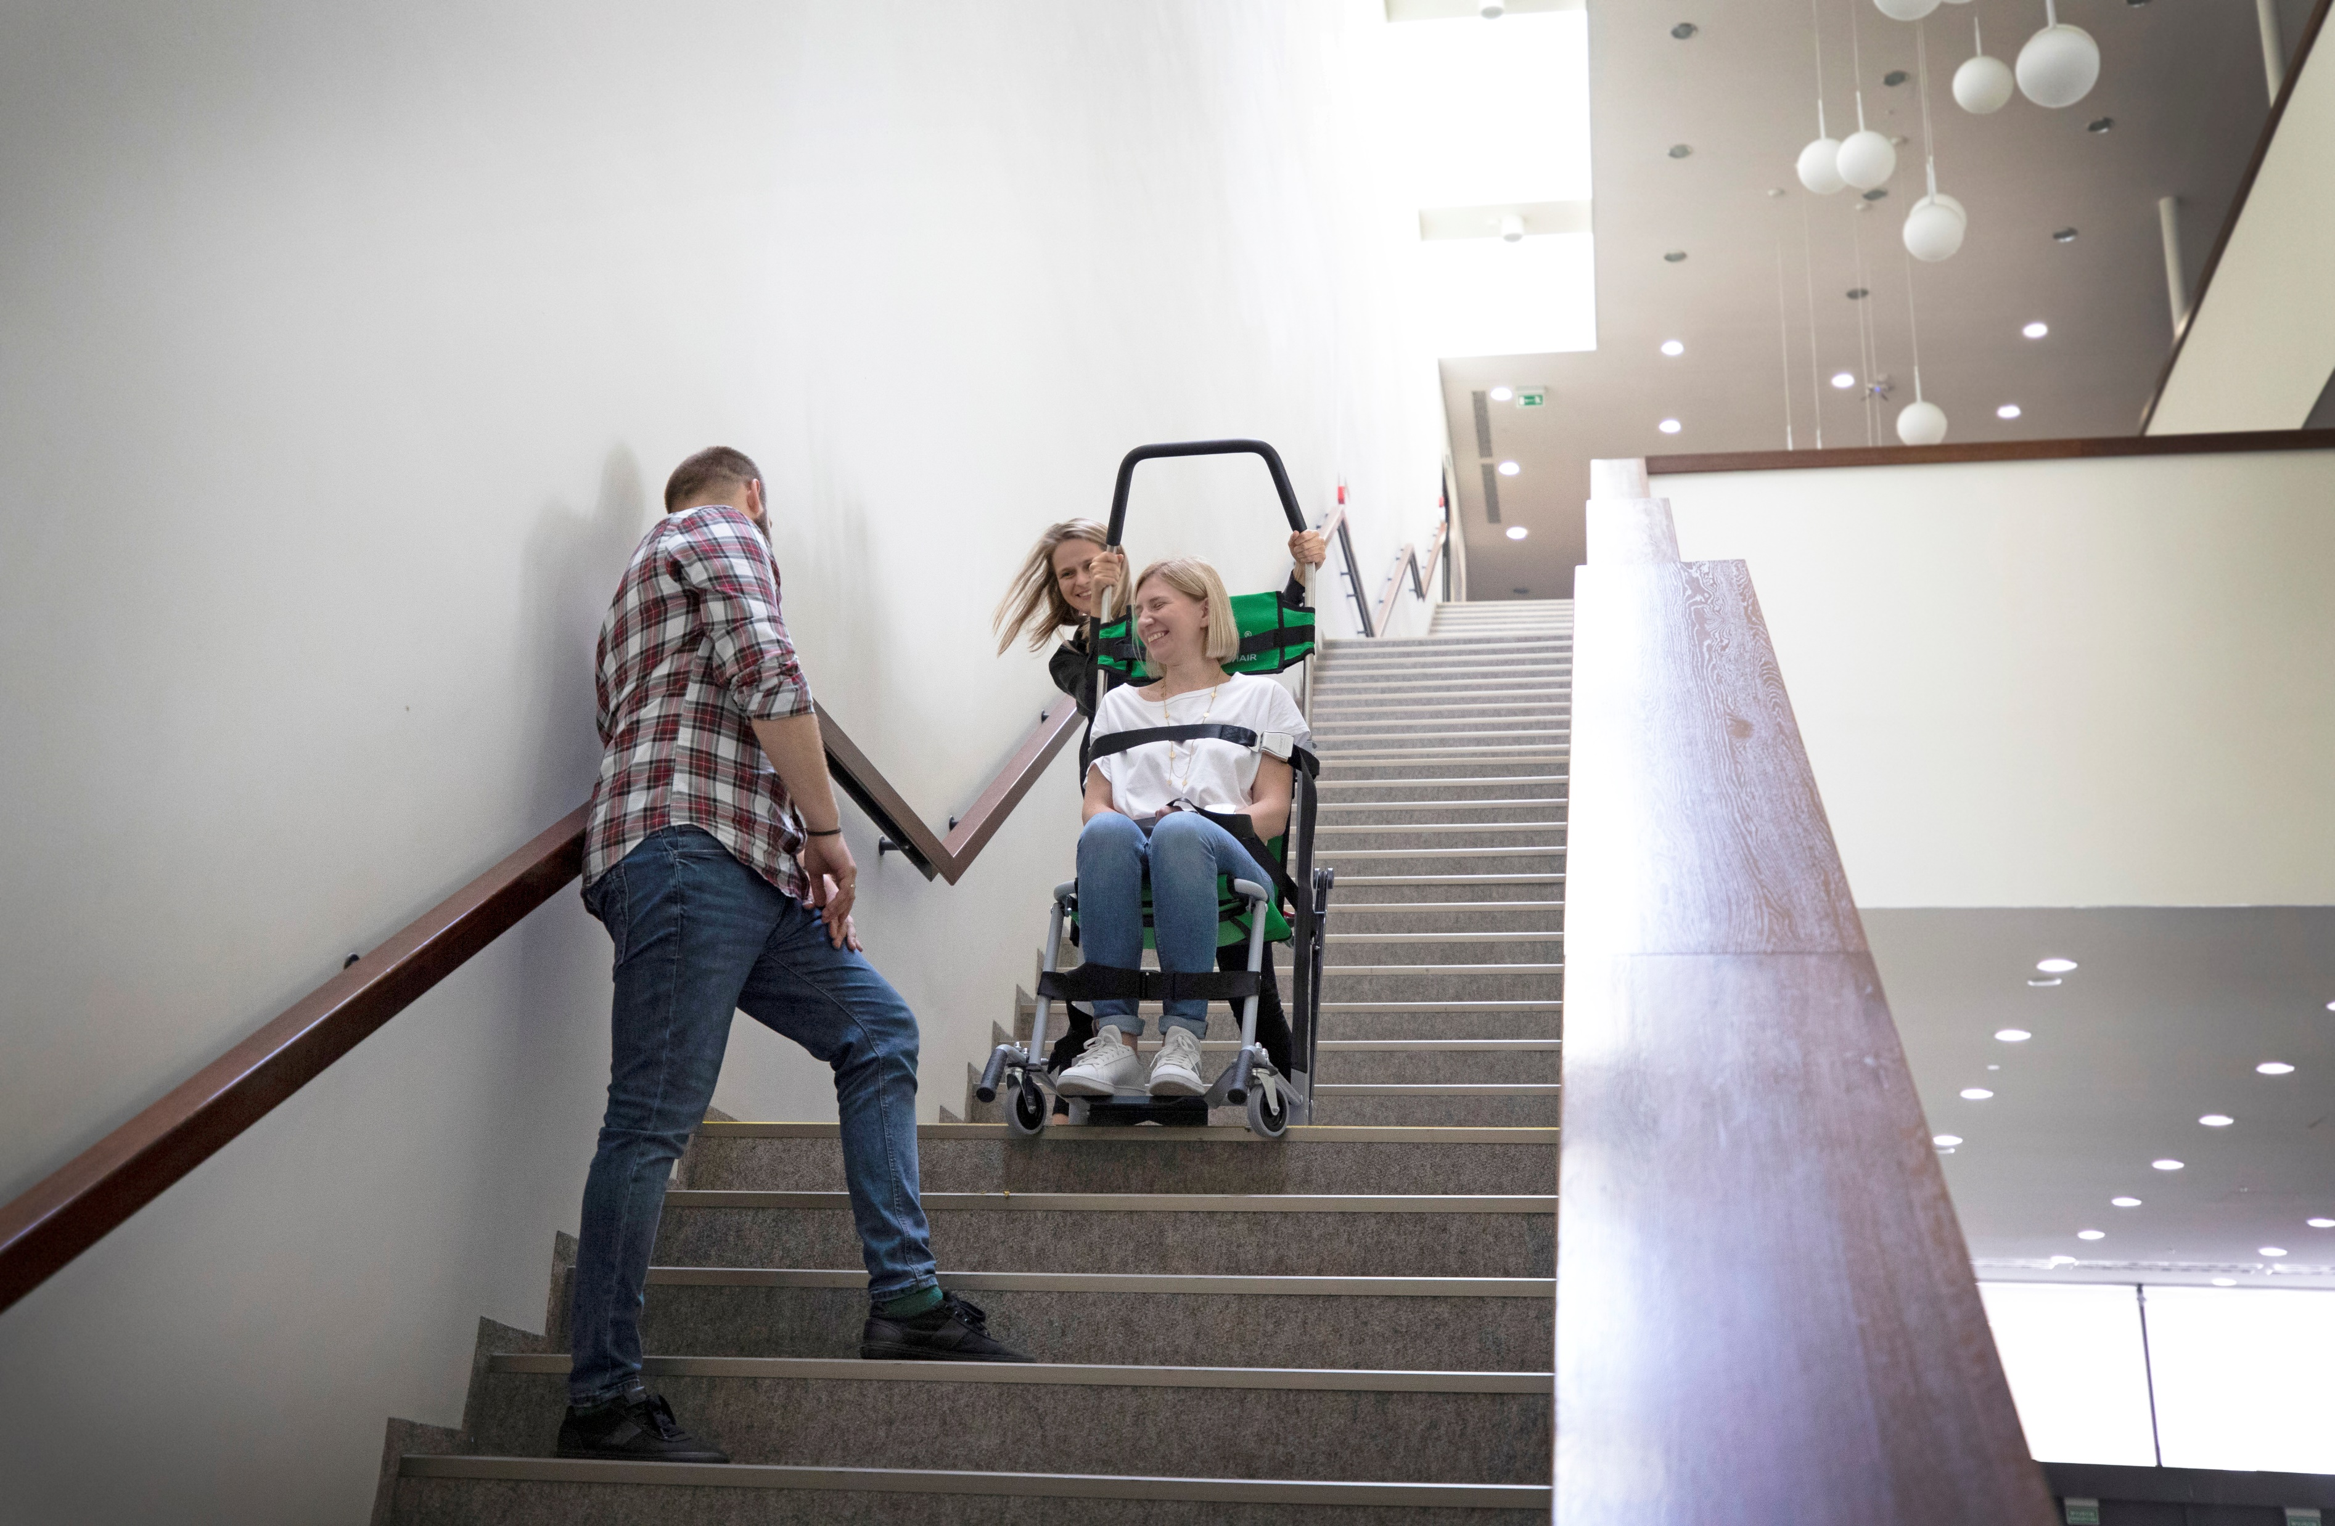
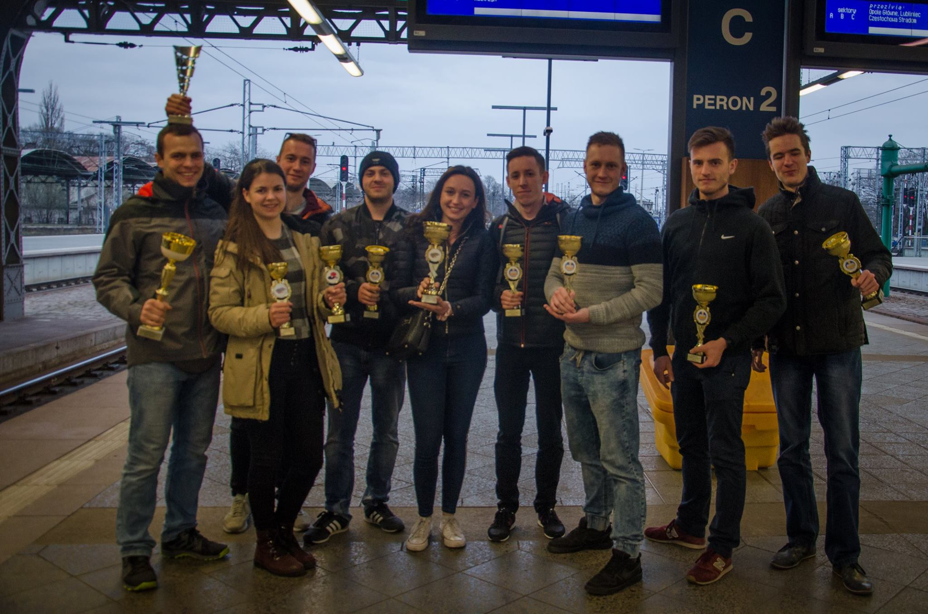
DZIAŁANIA PWR PODEJMOWANE NA RZECZ STUDENTÓW ZE SZCZEGÓLNYMI POTRZEBAMI

Slide 18
KONTAKT
Dział Dostępności i Wsparcia Osób
z Niepełnosprawnościami
Pełnomocniczka Rektora ds. Osób
z Niepełnosprawnościami
budynek C-13, pokój 1.09
8:00 – 14:00
pomoc.n@pwr.edu.pl
71 320 43 20
https://www.facebook.com/ddo.pwr
mgr Monika Kwil-Skrzypińska
C-13, pok. 1.07
monika.kwil-skrzypinska@pwr.edu.pl
71 320 48 80
dr hab. inż. Katarzyna Jach, prof. uczelni
katarzyna.jach@pwr.edu.pl
669660688
Grupa pracowników Uczelni, która wspiera i propaguje dostępność
w jednostkach PWr, wykaz osób dostępny pod adresem: ddo.pwr.edu.pl/liderzy-dostepnosci
Kierownik Działu Dostępności i Wsparcia Osób z Niepełnosprawnościami
Liderzy Dostępności

Slide 19
SAMORZĄD STUDENCKI
Wydziału Elektroniki, Fotoniki
i Mikrosystemów

Slide 20
GRUPY KIERUNKOWE
Automatyka i Robotyka
Elektronika
PWr W12N Automatyka
i Robotyka (2023-2028)
PWr W12N Elektronika
(2023-2028)
Elektronika i Fotonika
Inteligentna Elektronika
PWr W12N Elektronika
i Fotonika (2023-2028)
PWr W12N Inteligentna Elektronika (2023-2028)
Inżynieria Mikrosystemów Mechatronicznych
Electronic and Computer Engineering
PWr W12N Inżynieria Mikrosystemów Mechatronicznych
PWr W12N Electronic and Computer Engineering
(2023-2028)

Slide 21

STAROŚCI
Osoba będąca przedstawicielem studentów swojego roku.
Przekazuje informacje, zarządza grupami, jest pośrednikiem między studentami a prowadzącymi, pomaga studentom na kierunku.
Wybory odbędą się koło 2 tygodnia października.

Slide 22
OPIEKUNOWIE
Zapewniają pomoc studentom na kierunku, szczególnie pierwszorocznym.
Początkowo administrują grupami kierunkowymi i przeprowadzają wybory starostów.
Automatyka i Robotyka
Kacper Kubacki
Elektronika i Fotonika
Martyna Korzeniecka
Inżynieria Mikrosystemów Mechatronicznych
Mateusz Preizner
Elektronika
Dominika Kuczak
Inteligentna Elektronika
Bartek Makowski
Electronic and Computer Engineering
Jakub Grzana

Slide 23
PRAWA I OBOWIĄZKI STUDENTA
Student Uczelni jest zobowiązany do postępowania zgodnie z treścią ślubowania,
Regulaminem i Kodeksem Etyki Studenta.
Ponadto student ma obowiązek:
Zapisania się (rejestracji) na zajęcia, zgodnie z planem studiów obowiązującym na cyklu kształcenia, do którego jest aktualnie przypisany.
Uczestniczenia w zajęciach, spotkaniach organizacyjnych oraz zaliczenia szkolenia BHP.
Zaliczania przedmiotów, odbywania praktyk i spełniania innych wymogów, przewidzianych w programie studiów.
Odpowiedniego reagowania na korespondencję dotyczącą studiów.
Wnoszenia opłat związanych ze studiami pod rygorem skutków, o których mowa w § 33 ust. 2 pkt 3. (skreślenie z listy studentów)

Slide 24
PRAWA I OBOWIĄZKI STUDENTA
Terminowego rozliczania się z Uczelnią ze wszystkich zobowiązań zaciągniętych wobec Uczelni w trakcie studiów, w tym:
  Zwrotu wypożyczonych książek do bibliotek,
  Zwrotu wypożyczonego sprzętu,
Niezwłocznego powiadomienia dziekana o zmianie danych osobowych, w tym adresu do korespondencji.
Stosownej ochrony i zachowania poufności danych niezbędnych do zalogowania w systemach i usługach informatycznych udostępnianych przez Uczelnię.
Ochrony danych osobowych, przestrzegania określonych w Uczelni zasad dotyczących postępowania z danymi osobowymi oraz powstrzymania się od wykorzystywania udostępnianych przez Uczelnię danych osobowych niezgodnie z ich przeznaczeniem czy celem udostępnienia ich studentowi.

Slide 25
PRAWA I OBOWIĄZKI STUDENTA
Terminowego wykonywania badań lekarskich oraz szczepień wymaganych odrębnymi przepisami.
Student danego wydziału zobowiązany jest do zapoznawania się z zarządzeniami, poleceniami i informacjami ogłaszanymi na stronach internetowych działów podległych prorektorowi właściwemu do spraw studenckich oraz z informacjami kierowanymi do studenta, wysyłanymi na jego adres w systemie uczelnianej poczty elektronicznej lub przez system teleinformatyczny.
Za naruszenie przepisów obowiązujących w Uczelni oraz za czyny uchybiające godności studenta, student ponosi odpowiedzialność dyscyplinarną przed komisją dyscyplinarną na zasadach określonych w ustawie.

Slide 26
PRAWA I OBOWIĄZKI STUDENTA
Student Uczelni ma prawo do:
Zdobywania wiedzy, umiejętności i kompetencji społecznych oraz rozwijania własnych zainteresowań, w tym do uczestniczenia w zajęciach, spotkaniach organizacyjnych na Politechnice Wrocławskiej, zaliczania przedmiotów, odbywania praktyk.
Przenoszenia i uznawania punktów ECTS.
Odbywania studiów według indywidualnej organizacji studiów.
Usprawiedliwiania nieobecności na zajęciach.
Urlopów od zajęć oraz urlopów od zajęć z możliwością przystąpienia do weryfikacji uzyskanych efektów uczenia się określonych w programie studiów.
Zmiany kierunku studiów.
Przeniesienia na studia stacjonarne albo niestacjonarne.
Przystąpienia do egzaminu komisyjnego przy udziale wskazanego przez niego obserwatora.

Slide 27
PRAWA I OBOWIĄZKI STUDENTA
Student Uczelni ma prawo do:
Powtarzania określonych zajęć z powodu niezadowalających wyników w nauce na zasadach określonych w Regulaminie.
Zrzeszania się w uczelnianych organizacjach studenckich oraz do czynnego uczestniczenia w życiu społecznym, kulturalnym, sportowym i naukowym Uczelni.
Uczestniczenia w wyborze władz akademickich Uczelni.
Wybierania i bycia wybieranym do organów kolegialnych Uczelni i do organów Samorządu Studenckiego (czynne i bierne prawo wyborcze), zgodnie z odrębnymi regulacjami.
Świadczeń pomocy dla studentów oraz zakwaterowania w domu studenckim – według zasad określonych odrębnymi przepisami.
Ochrony swoich danych osobowych, a w szczególności danych dotyczących statusu materialnego i uzyskiwanych ocen.

Slide 28
PRAWA I OBOWIĄZKI STUDENTA
Student Uczelni ma prawo do:
Wglądu do swoich ocenionych prac - sprawdzianów, kolokwiów, sprawozdań z laboratoriów, projektów, prac kontrolnych, a także do pracy egzaminacyjnej w terminie podanym przez prowadzącego zajęcia.
Przeszkolenia w zakresie praw i obowiązków studenta, prowadzonego przez Samorząd Studencki we współpracy z Parlamentem Studentów Rzeczypospolitej Polskiej.
Korzystania z ulg, zgodnie z odrębnymi przepisami.
Odbywania zajęć w salach dydaktycznych zapewniających odpowiednie warunki do realizacji tych zajęć, w tym z zachowaniem przepisów BHP.
korzystania z pomocy psychologicznej zapewnionej przez Uczelnię.

Slide 29
PRAWA I OBOWIĄZKI STUDENTA
A ponadto student może:
otrzymywać nagrody i wyróżnienia.
ubiegać się o przyznanie kredytu studenckiego na zasadach określonych odrębnymi przepisami.
wyrażać swoją opinię w systemie ankietowego badania opinii studentów o zajęciach prowadzonych w Uczelni.

Slide 30
PRAWA I OBOWIĄZKI STUDENTA
Student w okresie korzystania z urlopu (§ 27) zachowuje prawa studenta, których zakres może być ograniczony odrębnymi przepisami.
Prawa studenta wygasają z dniem ukończenia studiów lub skreślenia z listy studentów z zastrzeżeniem, że osoba, która ukończyła studia pierwszego stopnia, zachowuje prawa studenta do dnia 31 października roku, w którym ukończyła te studia, z wyłączeniem prawa do świadczeń, o których mowa w art. 86 ust. 1 pkt 1-4 Ustawy. (stypendium socjalne, dla osób niepełnosprawnych, rektora, zapomogę)
Wyłącznym reprezentantem ogółu studentów jest Samorząd Studencki.

Slide 31
PRAWA I OBOWIĄZKI STUDENTA
Studenci ze szczególnymi potrzebami:
Uczelnia zapewnia studentom ze szczególnymi potrzebami warunki do udziału w procesie Kształcenia.
Studenci, o których mowa w ust. 1, w sprawach nie ujętych w Regulaminie, mogą ubiegać się o dostosowanie sposobu organizacji i realizacji procesu kształcenia, w tym warunków odbywania studiów do rodzaju potrzeb. Szczegółowe warunki dostosowania procesu kształcenia do potrzeb studentów, o których mowa w ust. 1, określone są w odrębnych przepisach Uczelni.

Slide 32
WSPARCIE STUDENTÓW
Czyli jak działać w razie kłopotów.
Kontakt przez starostów
E-mail Samorządu
Jest to możliwość bezpośredniego kontaktu z przewodniczącym samorządu, aby zgłosić wszelkie problemy, oraz niedogodności.
samorzad.wefim@pwr.edu.pl
Samorządowe Social Media
Jak w przypadku E-maila ułatwia to kontakt z członkiem samorządu, w celu pomocy z problemami.

Slide 33
WSPARCIE STUDENTÓW
Każdy zaistniały problem, można rozwiązać poprzez jeden ze wcześniej podanych sposobów.
W przypadku wszelkich problemów, zgłosić je można poprzez podane wyżej środki.
Po zgłoszeniu odbiera je osoba odpowiedzialna, za pomoc w takich przypadkach (np. przewodniczący samorządu).
Zależnie od sytuacji, osoba ta powinna wskazać rozwiązanie studentowi który potrzebuje pomocy.
Jeżeli sytuacja nie może być rozwiązana przez przewodniczącego kontaktuje się on ze stroną odpowiedzialną.
Zależnie od wyniku rozmowy (oraz sytuacji) wraca z pomocą, bądź kontaktuje się z odpowiednim Prodziekanem, lub innym pracownikiem uczelni.
Istnieje również możliwość wysłania studenta z problemem bezpośrednio do Prodziekana w niektórych sytuacjach.

Slide 34







AKTYWNOŚĆ STUDENCKA

Slide 35




NASZA DZIAŁALNOŚĆ
Czym się zajmujemy
Organizacja wydarzeń
Organizacja akcji charytatywnych
Pomoc studentom na wydziale
Organizacja szkoleń oraz webinarów
Ułatwianie kontaktów z Dziekanatem

Slide 36
KOŁA NAUKOWE WYDZIAŁU
Koła Naukowe działające na Wydziale:
Koło Naukowe SNS Optoelektronika i Mikrosystemy
Koło Naukowe Mikroinżynieria, Mikroelektronika, Mikrosystemy M3
Koło Naukowe Transparentna Elektronika TE
Koło Naukowe SNS Optoelektronika i Mikrosystemy
Koło Naukowe Sekcji Studenckiej Audio Engineering Society AES
Koło Naukowe Microsystems Oriented Society MOS
Koło Naukowe Robotyków „KoNaR”
Koło Naukowe PWr Aerospace

Slide 37



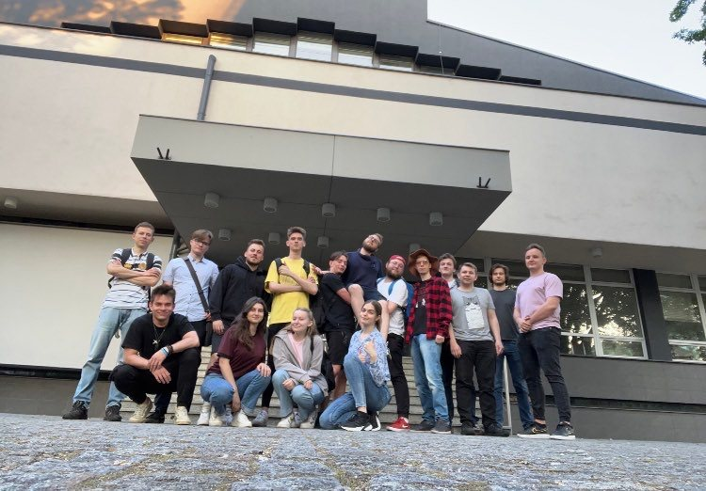
SAMORZĄD STUDENCKI WEFiM
Kontakt:
https://www.facebook.com/samorzadw12n/
samorzad.wefim@pwr.edu.pl

Slide 38
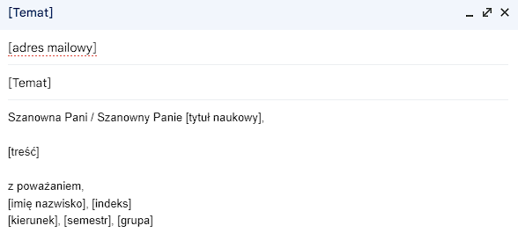
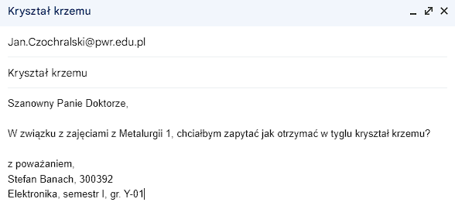
ETYKIETA W MAILACH
Maile powinny wyglądać następująco:

Slide 39
ZAPISY
Wcześniejsze zapisy
Forum politechniki – polwro.com
Asystent zapisów - https://zapisy.napwr.pl/

Slide 40
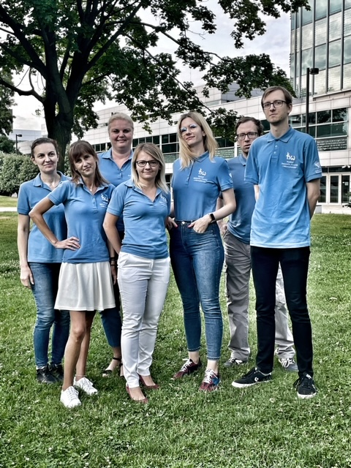
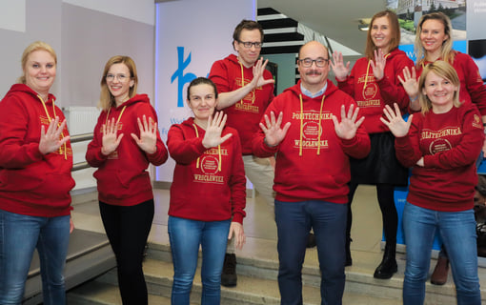
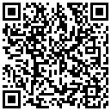
ZESPÓŁ DZIEKANATU
Studia stacjonarne
Kamila Foremny EKA, AIR, ESM - II st.
Joanna Kawecka EIT I i II st., EIF I st.
Magdalena Motowidełko IEA I st.
Piotr Wójcik EKA I st.
Michał Bartoszewicz AIR I st.
Anna Kokoszka IMM I i II st.
Agnieszka Gniłka
Studia doktoranckie
Marta Liszkowska
Kierownik dziekanatu
Agnieszka Cichocka

Slide 41
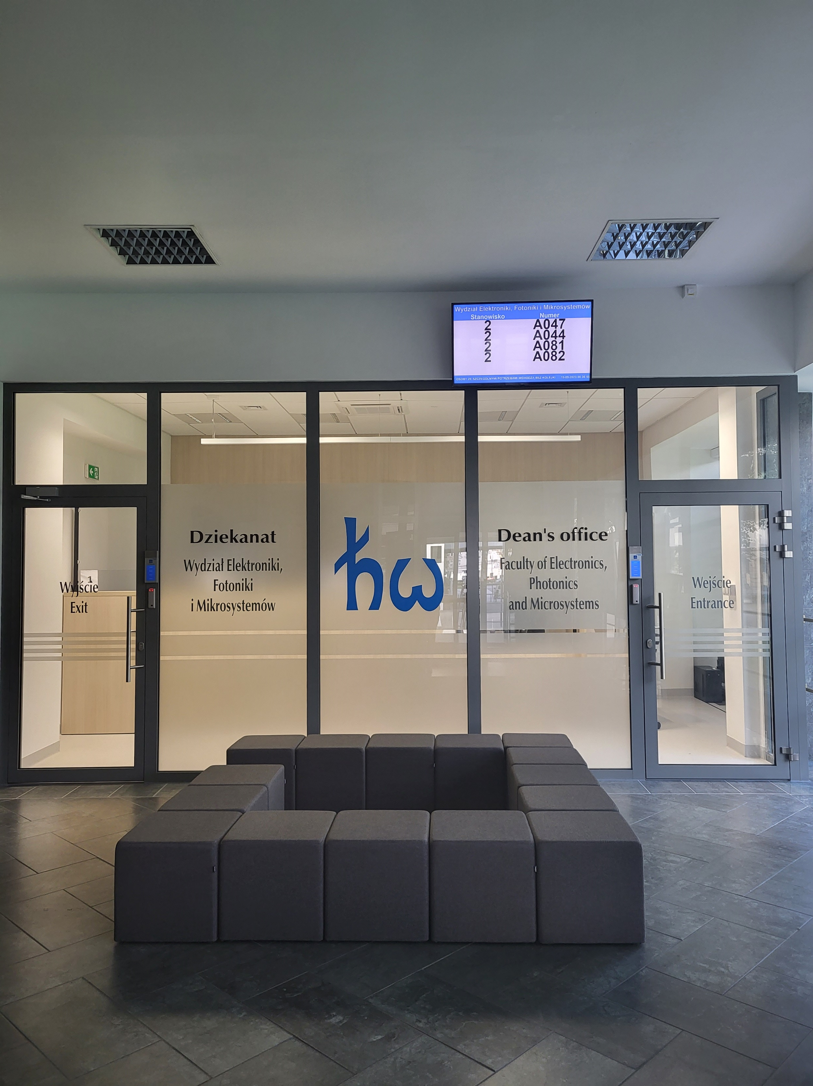
DZIEKANAT
Janiszewskiego 7-9,
50-372 Wrocław
bud. C-5, pok. 1

Slide 42
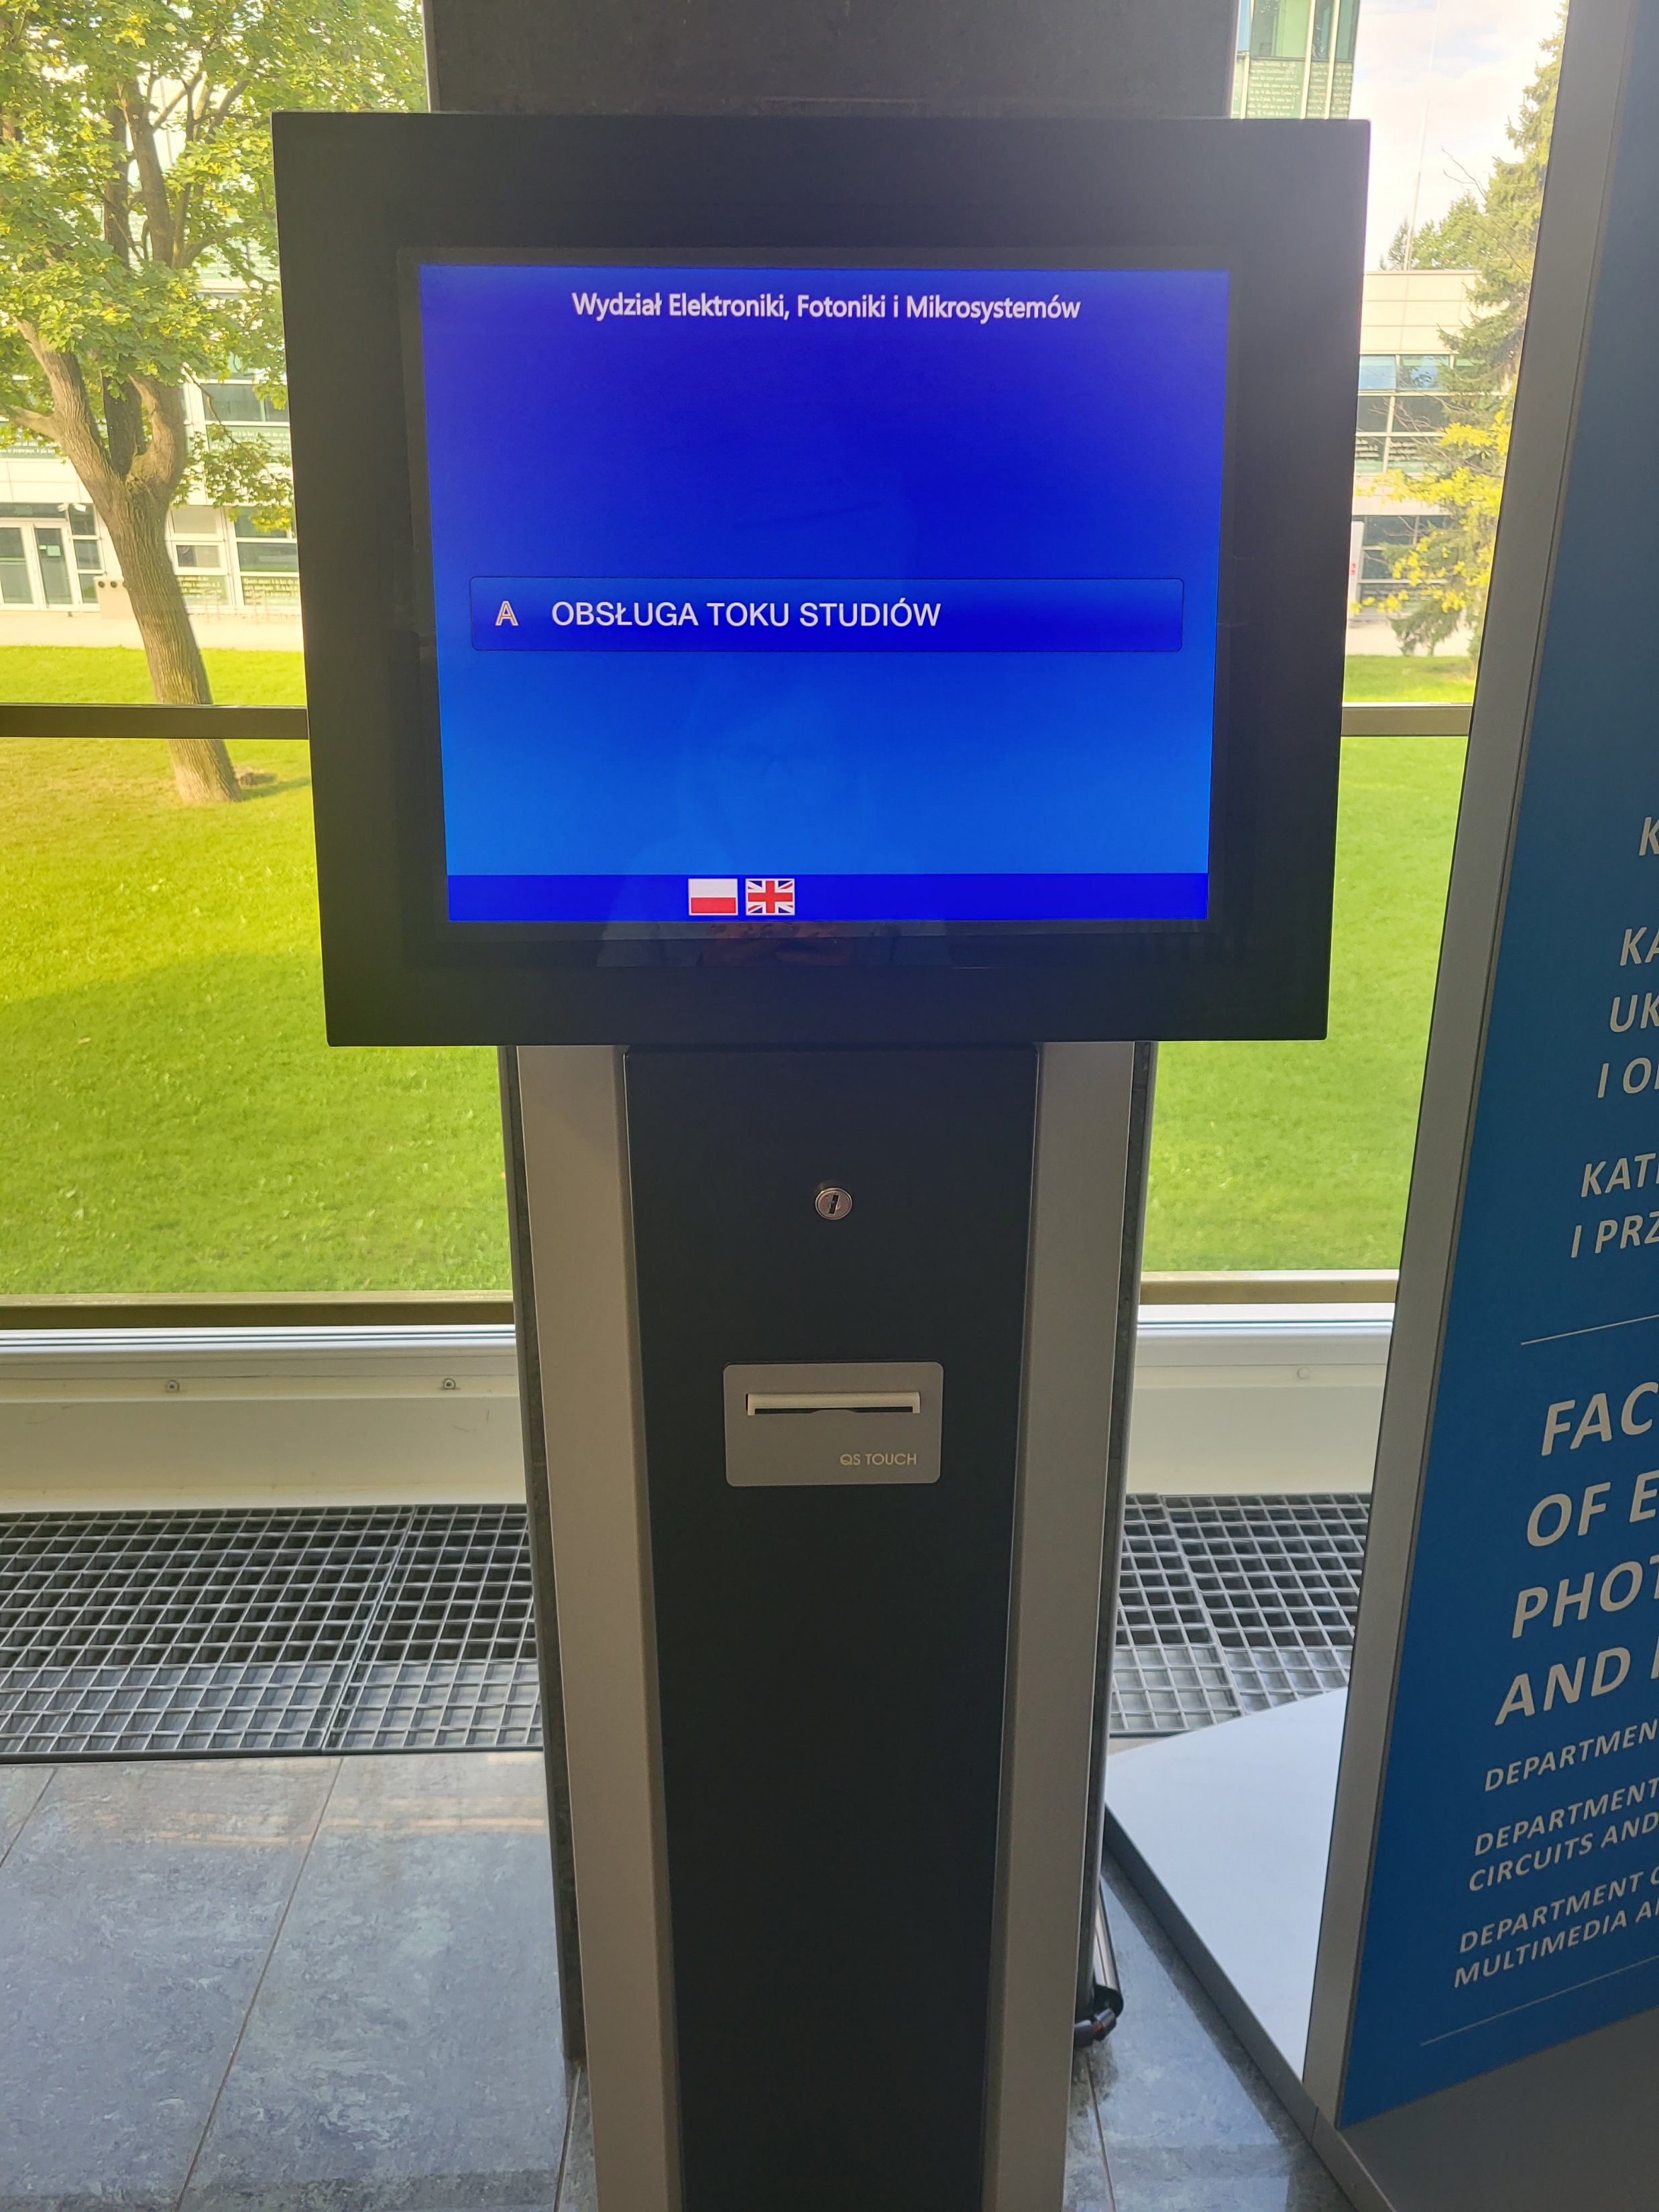
GODZINY PRZYJĘĆ
PONIEDZIAŁEK 08⁰⁰ – 12⁰⁰
WTOREK 10⁰⁰ – 14⁰⁰
ŚRODA NIECZYNNY
CZWARTEK 10⁰⁰ – 14⁰⁰
PIĄTEK 08⁰⁰ – 12⁰⁰
Sposób dostarczenia dokumentów:
Osobiście
Wysyłka na adres Dziekanatu
ePUAP

Slide 43
SPRAWY STUDENCKIE
Dziekanat
Dziekan
Rektor

Slide 44
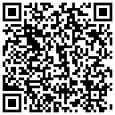
SPRAWY STUDENCKIE
PRODZIEKANI DS. STUDENCKICH
Prodziekan dr inż. Damian Nowak
dyżur: środa 14.00-16.00
Prodziekan dr inż. Adam Wąż
dyżur: wtorek 9.00 – 10.00 oraz piątek 09.00 do 10.00

Slide 45
SPRAWY STUDENCKIE
PRODZIEKANI DS. STUDENCKICH
podania do Prodziekana można złożyć osobiście w dziekanacie lub przesłać pocztą na adres dziekanatu (C-5, p. 5)
w sprawie ustalenia dyżuru stacjonarnego należy kontaktować się
e-mailem (obowiązuje komunikacja pocztą elektroniczną PWr) na adres imie.nazwisko@pwr.edu.pl
przy stwierdzeniu zasadności bezpośredniego kontaktu w sprawie, otrzymają Państwo potwierdzenie spotkania w budynku C5, p. 5.

Slide 46
SPRAWY DYDAKTYCZNE
PRODZIEKAN DS. DYDAKTYKI
dr hab. inż. Artur Wiatrowski, prof. uczelni
dyżur: środa 09.00-11.00
Bud. C-2, p. 105b
Zespół ds. Obsługi Procesu Dydaktycznego
C – 5, p. 6

Slide 47
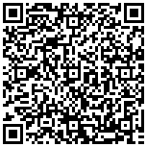
ADMINISTRACJA ZOPD
Studia stacjonarne
Małgorzata Nowak EIT, IEA I st.
Anna Pyza EKA I st.
Anna Stelmach AIR I st.
Kierownik ZOPD
Małgorzata Maj IMM, EIF, EAC – I st. Oraz wszystkie kierunki z II st.

Slide 48
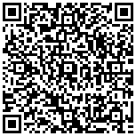
ZAPISY
Zapisy prowadzi Zespół ds. Obsługi Procesu Dydaktycznego
kontakt przez email: imie.nazwisko@pwr.edu.pl
WARUNKIEM REJESTRACJI (zapisu na zajęcia) JEST ZŁOŻENIE ŚLUBOWANIA ORAZ OŚWIADCZEŃ ONLINE https://web.usos.pwr.edu.pl do dnia 26.09.2023, do godziny 15.00.
NA ZAJĘCIA ZOSTANĄ PAŃSTWO ZAPISANI ADMINISTRACYJNIE
W DNIACH od 27.09.2023 do 02.10.2023.

Slide 49
Kto za mnie załatwi sprawę?
osobiście
pisemne upoważnienie poświadczone notarialnie
pisemne upoważnienie złożone
w obecności pracownika Dziekanatu
prośba – nie dzwonią rodzice!

Slide 50

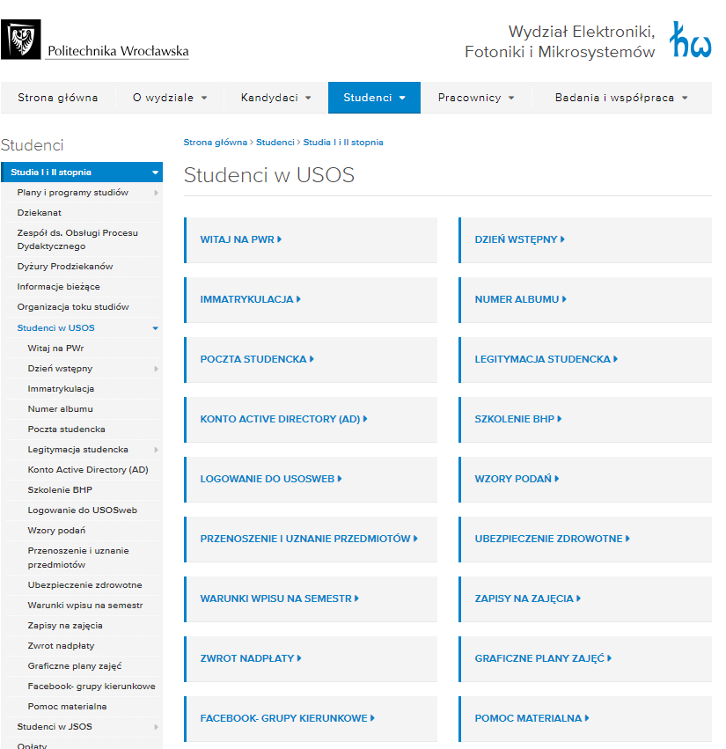
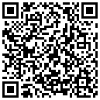
USOS https://web.usos.pwr.edu.pl/

Slide 51
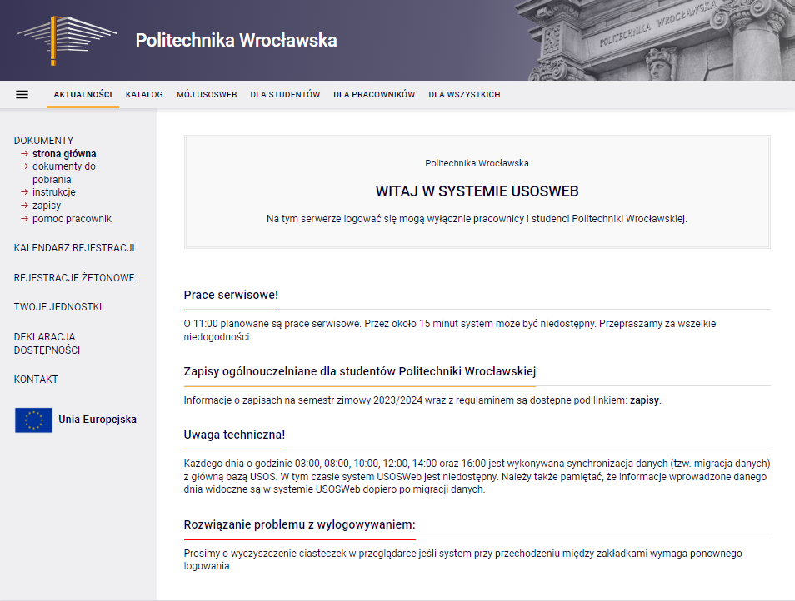
USOS https://web.usos.pwr.edu.pl/

Slide 52
ŚLUBOWANIE + OŚWIADCZENIE
Akceptacja w systemie USOS WEB
od 25.09.23r.
do dnia 26.09.2023 r. do godz. 15.00

Slide 53
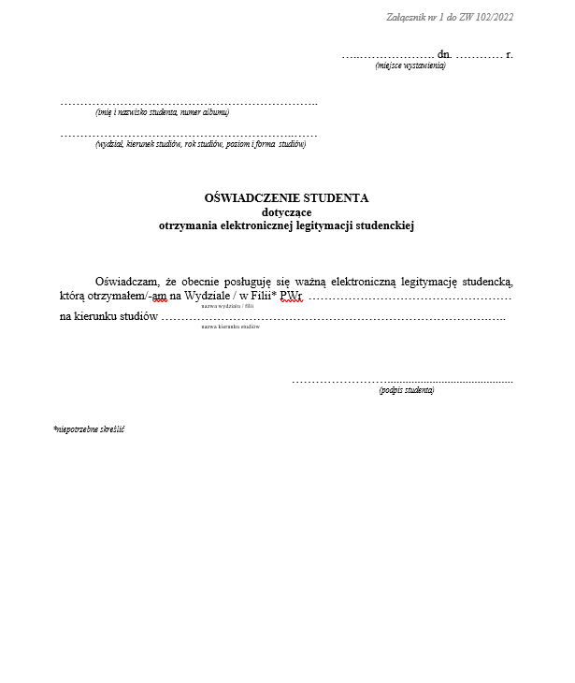

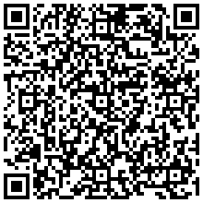
ELEKTRONICZNA LEGITYMACJA STUDENCKA
Przedłużenie ważności do 31.03.2024 r.
Możliwość posługiwania się tą samą ELS

Slide 54
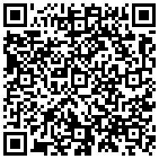
UZNANIE DOROBKU
Podania wraz z załącznikami należy wydrukować, podpisać i dostarczyć do dziekanatu (C-5, p.1)
do dnia 26.09.2023 r.
(dotyczy 3 rekrutacji)

Slide 55
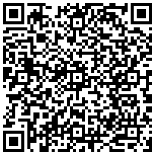
UBEZPIECZENIE ZDROWOTNE
Kto powinien zgłosić studenta do ubezpieczenia zdrowotnego?
Rodzice
Student jako członek rodziny może być zgłoszony do ubezpieczenia zdrowotnego do ukończenia 26 roku życia.
Uczelnia
Jeśli student nie ma swojego ubezpieczenia lub nie może być zgłoszony jako członek rodziny, do ubezpieczenia zdrowotnego powinna zgłosić go uczelnia.
Student – aby uzyskać ubezpieczenie zdrowotne – powinien zgłosić się do dziekanatu w tej sprawie i złożyć stosowny wniosek.
Pracodawca
Student, który prowadzi swoją działalność, zgłasza się sam.
Student, który nie ma własnego tytułu do ubezpieczenia, powinien zostać zgłoszony do ubezpieczenia jako członek rodziny. Mogą to zrobić rodzice lub współmałżonkowie rodziców. Jeśli jednak oni sami nie podlegają obowiązkowemu ubezpieczeniu, mogą to zrobić też dziadkowie.
Student, jak każda inna osoba, może mieć własny tytuł do ubezpieczenia zdrowotnego. Ta sytuacja dotyczy studentów, którzy pracują np. na umowę o pracę. Wtedy do ubezpieczenia zdrowotnego zgłasza ich pracodawca (nie dotyczy umów zlecenia dla studentów do 26. roku życia).

Slide 56

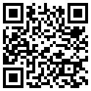
UBEZPIECZENIE
Wykaz placówek https://www.nfz.gov.pl/
Ubezpieczenia NNW i OC dla studentów
i doktorantów
Politechniki Wrocławskiej
https://manus.pl/ubezpiecz-sie/

Slide 57
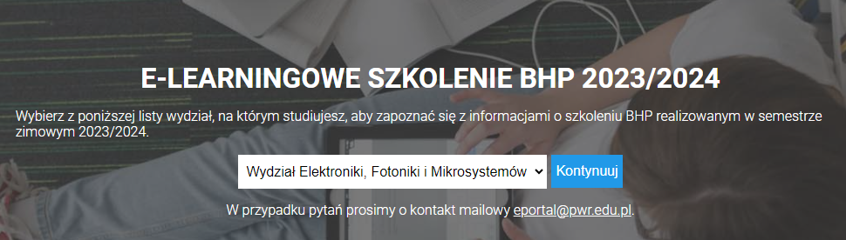
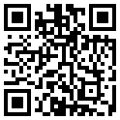
SZKOLENIE BHP
Termin: 25.10.2023- 29.11.2023
SZKOLENIE JEST OBOWIĄZKOWE!
https://szkoleniebhp.pwr.edu.pl/

Slide 58
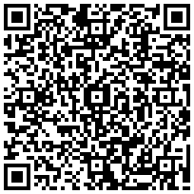
WYDAWANIE DOKUMENTÓW
26.09.2023 r.
Elektronika
Automatyka i Robotyka
Inżynieria Mikrosystemów Mechatronicznych
bud. C-1, sala 201, godz. 10.00-12.00
Electronics and Computer Engineering
Elektronika i Fotonika
Inteligentna Elektronika
bud. C-2, sala 110, godz. 10.00-12.00

Slide 59

CO OTRZYMAM?
Elektroniczna legitymacja studencka
(jeśli została opłacona do 20.09.23 r.)
Kalendarz akademicki
Zaświadczenia o statusie studenta będą
wydawane od 02.10.2023 r. (pn)
w dziekanacie Wydziału osobom,
które zaakceptowały ślubowanie.

Slide 60


Slide 61
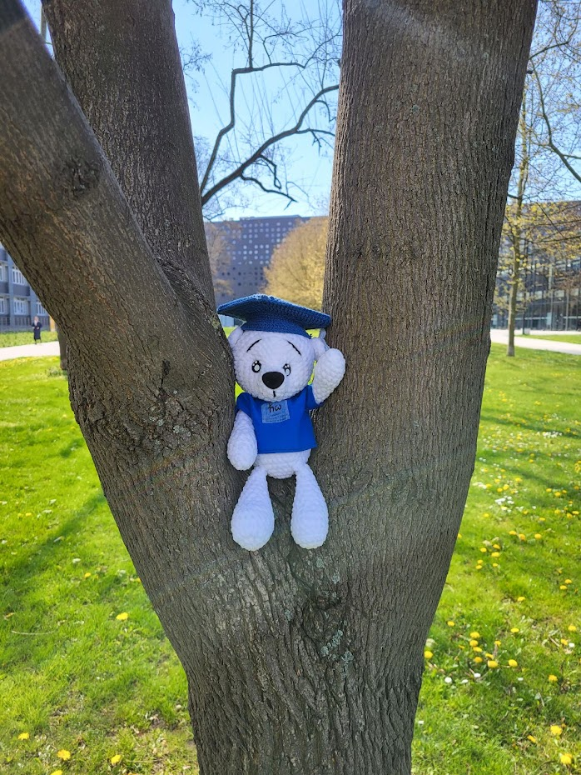
POWODZENIA NA STUDIACH!
https://www.facebook.com/DziekanatWEFIM
https://www.facebook.com/WEFIMPWR
https://www.facebook.com/politechnika

